Slide 1

أهمية فيتامين د
Notes:
سينظر هذا العرض التقديمي القصير إلى:
سبب أهمية فيتامين د لصحتنا
وكيف يمكننا الحصول عليه.
يمكن دمج هذا العرض التقديمي في موضوع آخر أو استخدامه كعرض تقديمي مستقل.

Slide 2


Slide 3
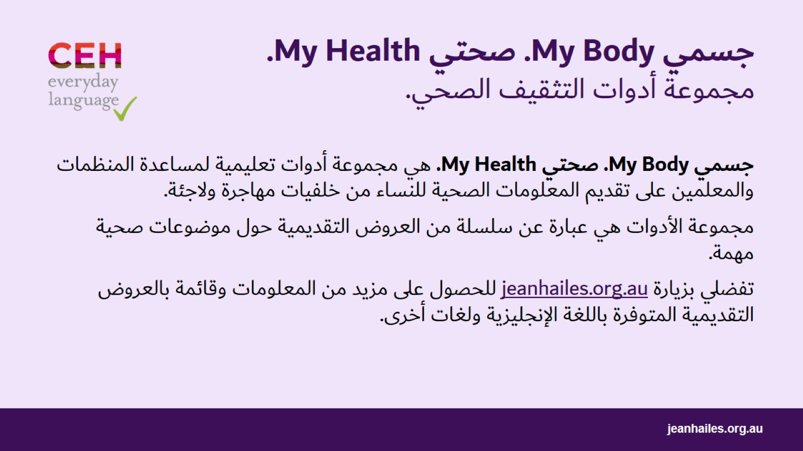
جسمي My Body. صحتي My Health.
مجموعة أدوات التثقيف الصحي.
Notes:
جسمي My Body. صحتي My Health. هي مجموعة أدوات تعليمية لمساعدة المنظمات والمعلمين على تقديم المعلومات الصحية للنساء من خلفيات مهاجرة ولاجئة. كما تشجع الحوار مع النساء حول صحتهن.
مجموعة الأدوات هي عبارة عن سلسلة موسعة من العروض التقديمية حول موضوعات صحية مهمة، مثل الحياة الصحية أو الصحة العاطفية أو انقطاع الطمث أو الصحة الجنسية.
تفضلي بزيارة jeanhailes.org.au للحصول على مزيد من المعلومات وقائمة بالعروض التقديمية المتوفرة باللغة الإنجليزية ولغات أخرى.

Slide 4

يساعد فيتامين د
عظامك وعضلاتك وأسنانك على النمو بقوة والبقاء قوية
Notes:
لماذا فيتامين د مهم؟
يساعد فيتامين د جسمك بعدة طرق. أنتِ بحاجة إليه للحصول على عظام وعضلات وأسنان صحية.
يحافظ على صحتك.

Slide 5

يصنع جسمك
فيتامين د
عندما تكون الشمس
على بشرتك.
Notes:
كيف أحصل على فيتامين د؟
يحصل معظم الناس على فيتامين د من أشعة الشمس (عندما يكون ضوء الشمس على بشرتك العارية - وليس من خلال الزجاج). هذه أفضل طريقة طبيعية للحصول على فيتامين د.
يمكنك الحصول على كمية صغيرة من فيتامين د من خلال طعامك، لكنها عادة لا تكفي. تحتوي الأسماك الدهنية، مثل السلمون والتونة والماكريل والبيض عادة على بعض فيتامين د ، في حين يحتوي السمن وبعض أنواع الحليب على أضافة فيتامين د
أنت بحاجة إلى فيتامين د طوال العام. خلال الشتاء، أو إذا كانت بشرتك مغطاة معظم الوقت، فقد لا تحصلين على ما يكفي من فيتامين د

Slide 6

إذا كانت بشرتك داكنة، فأنت بحاجة إلى مزيد من الوقت
في الشمس للحصول على ما يكفي من فيتامين د،
إذا كانت بشرتك فاتحة، فأنت بحاجة إلى وقت أقل
في الشمس.
Notes:
ما هي كمية الشمس التي أحتاجها للحصول على ما يكفي من فيتامين د؟
تعتمد كمية الشمس التي تحتاجينها على
لون بشرتك
كم من الجلد تغطي ملابسك
الوقت من السنة واليوم
أين تعيشين في أستراليا.
على سبيل المثال:
إذا كانت بشرتك فاتحة اللون، فإن التعرض للشمس لبضع دقائق في الصباح أو بعد الظهر يمنحك ما يكفي من فيتامين د.
إذا كانت بشرتك داكنة، فأنت بحاجة إلى مزيد من الوقت في الشمس للحصول على ما يكفي من فيتامين د - ما يصل إلى 6 أضعاف الشخص ذي البشرة الفاتحة.
يجب على النساء الحوامل والمرضعات سؤال الطبيب عما إذا كن بحاجة إلى مكملات فيتامين د.
الحماية من أشعة الشمس
تذكري أن التعرض المفرط للشمس - يعرضك لحروق الشمس - يمكن أن يضر بشرتك وقد يؤدي إلى الإصابة بسرطان الجلد.

Slide 7

قد لا يحصل الأطفال ذوو البشرة الداكنة أو الأطفال
الذين يرتدون ملابس
تغطي بشرتهم على ما يكفي من فيتامين د.
Notes:
من المهم جدًا أن يحصل الأطفال والرضع على ما يكفي من فيتامين د.
الأطفال الذين قد لا يحصلون على ما يكفي من فيتامين د هم:
الأطفال الذين يولدون مبكرًا - قبل 37 أسبوعًا من الحمل
الأطفال الذين يرضعون رضاعة طبيعية إذا كانت أمهاتهم تعاني من نقص فيتامين د
الأطفال الذين نادرا ما تتعرض بشرتهم للشمس
الأطفال ذوو البشرة الداكنة جدًا
الأطفال الذين يعانون من حالات طبية معينة، مثل أمراض الكبد، وأمراض الكلى، والتليف الكيسي، ومرض الاضطرابات الهضمية، ومرض التهاب الأمعاء، وأولئك الذين يتناولون أدوية الصرع.
الأطفال والحماية من أشعة الشمس
تأكدي من أن أطفالك يستخدمون دائمًا واقٍ من الشمس وقبعة ونظارات شمسية عند تعرضهم للشمس. سوف يحميهم هذا من السرطان.
يحتاج الاطفال ذوو البشرة الداكنة جدًا أيضًا إلى الحماية من أشعة الشمس، خاصةً لأنهم قد يحتاجون إلى وقت أطول في الشمس للحصول على ما يكفي من فيتامين د.

Slide 8
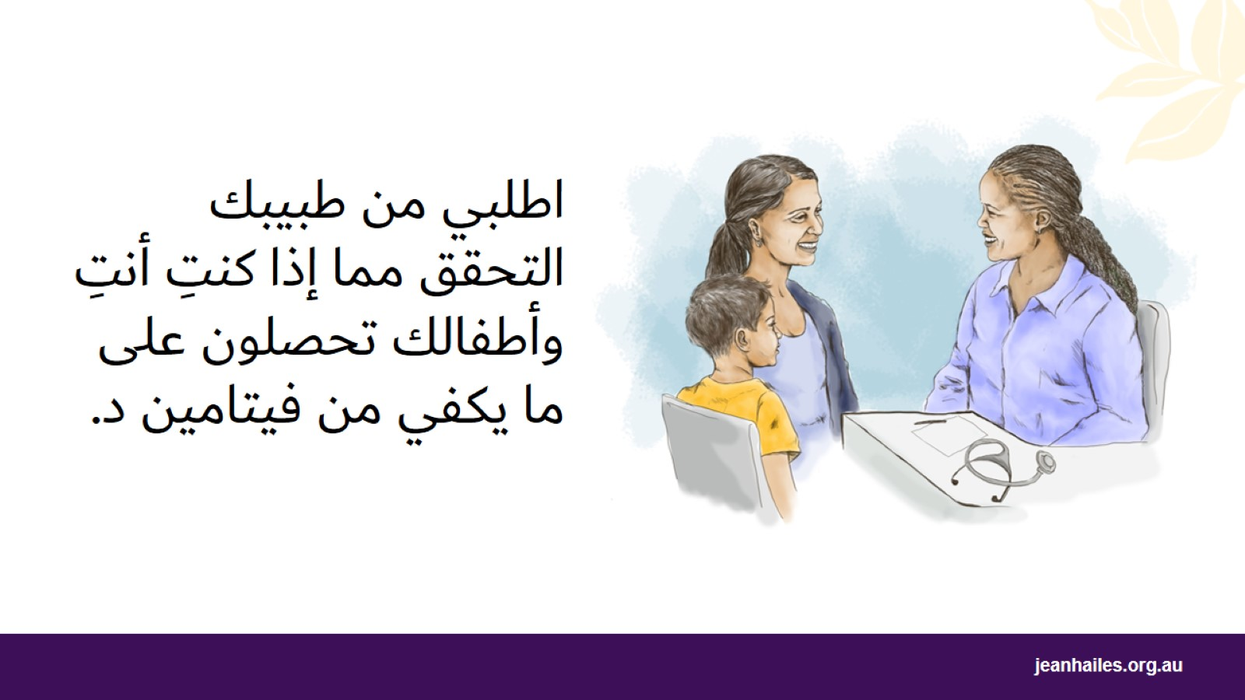
اطلبي من طبيبك
التحقق مما إذا كنتِ أنتِ
وأطفالك تحصلون على ما يكفي من فيتامين د.
Notes:
كيف أعرف ما إذا كنت أنا وأطفالي نحصل على ما يكفي من فيتامين د؟
يمكن لطبيبك إجراء فحص دم لك ولأطفالك للتحقق من مستويات فيتامين د.
قد يوصي طبيبك بتناول أقراص لإعادة فيتامين د إلى مستوى جيد مرة أخرى.

Slide 9

خدمات محلية
Notes:
ملاحظة للميسر: قدم تفاصيل الخدمات الصحية المحلية.

Slide 10


